Slide 1
ИСПОЛЬЗОВАНИЕ КЕЙС – МЕТОДА:
Авторское пособие «КЕЙС ПДД»
Кулагин Сергей Анатольевич
Воспитатель ГБОУ «Камско Устьинская школа- интернат
имени Героя Советского Союза Чиркова Михаила Алексеевича»

Slide 2
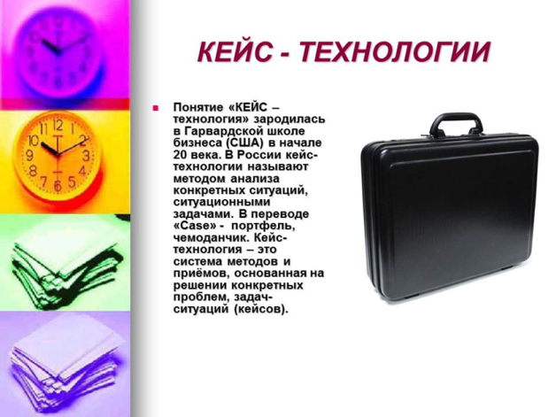
Метод - КЕЙСА - одна из современных технологий, в условиях реализации ФГОС дошкольного образования. Появился он в начале прошлого века во Франции. А в России стал популярен лишь несколько лет назад.

Slide 3

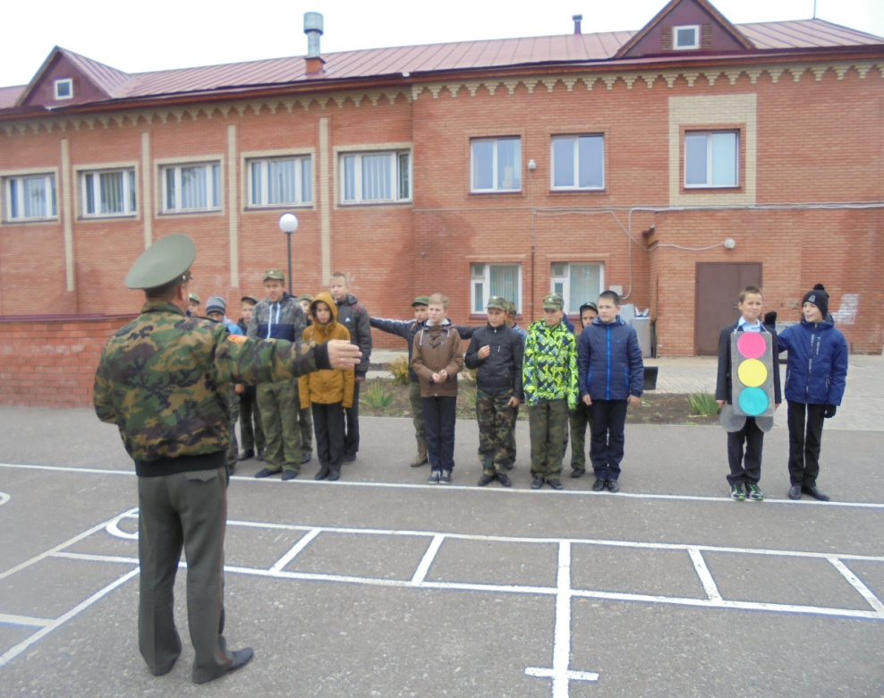
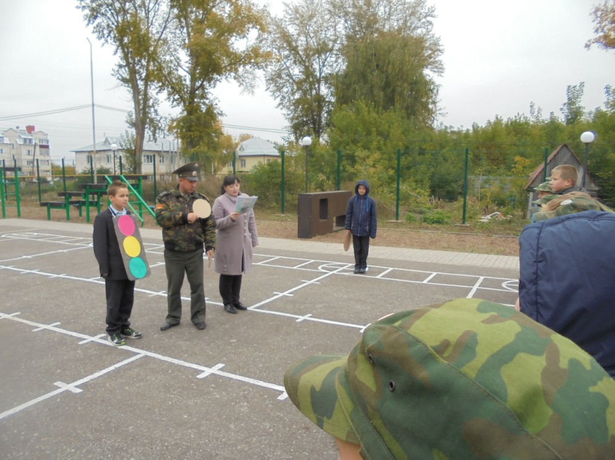
КЕЙС – метод направлен на анализ проблемной ситуации и на поиск ее решения.
Он дает возможность детям приблизиться к практике и учиться на ошибках других; выявляет их интересы; связывает с жизнью и игрой; развивает творческую активность; формирует навыки коллективной работы; развивает коммуникативность и помогает детям самостоятельно применить полученные знания.

Slide 4
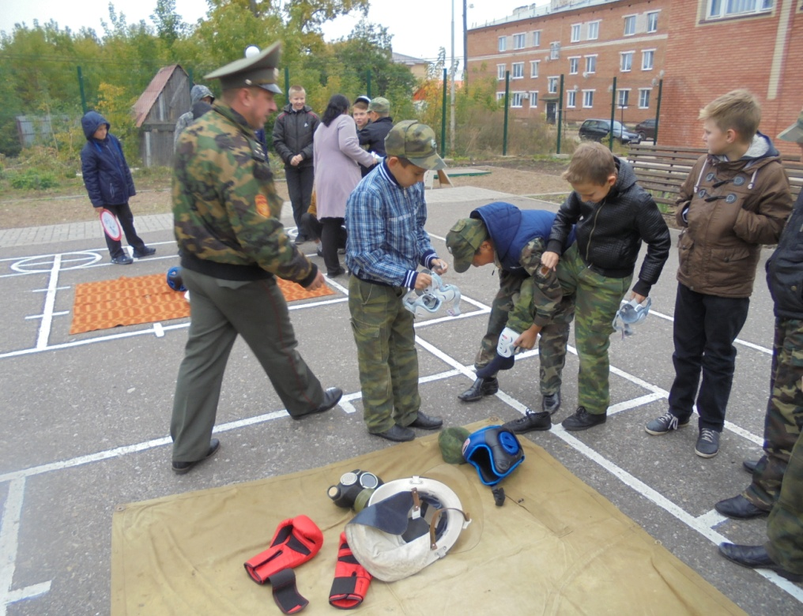
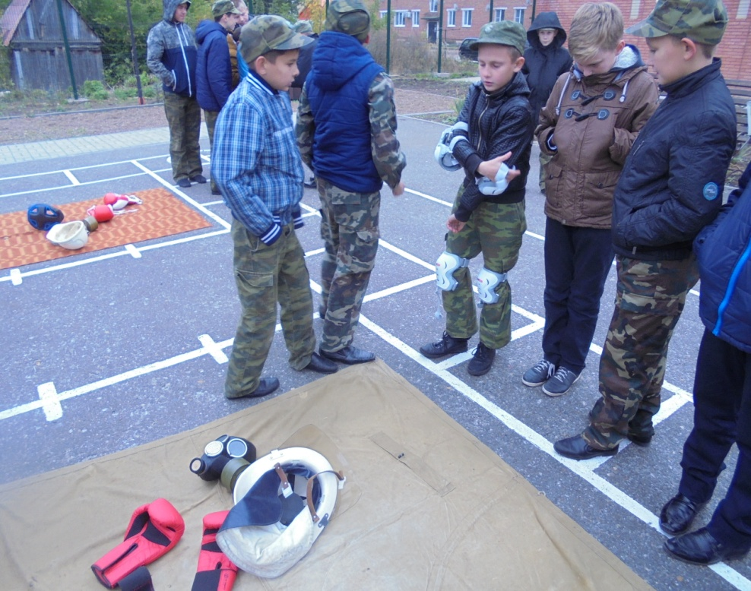

Работа с КЕЙСОМ открывает множество возможностей для детской деятельности.
КЕЙС можно использовать как:
-составную часть образовательной ситуации
-форму работы в рамках совместной или самостоятельной деятельности
-часть проекта.

Slide 5
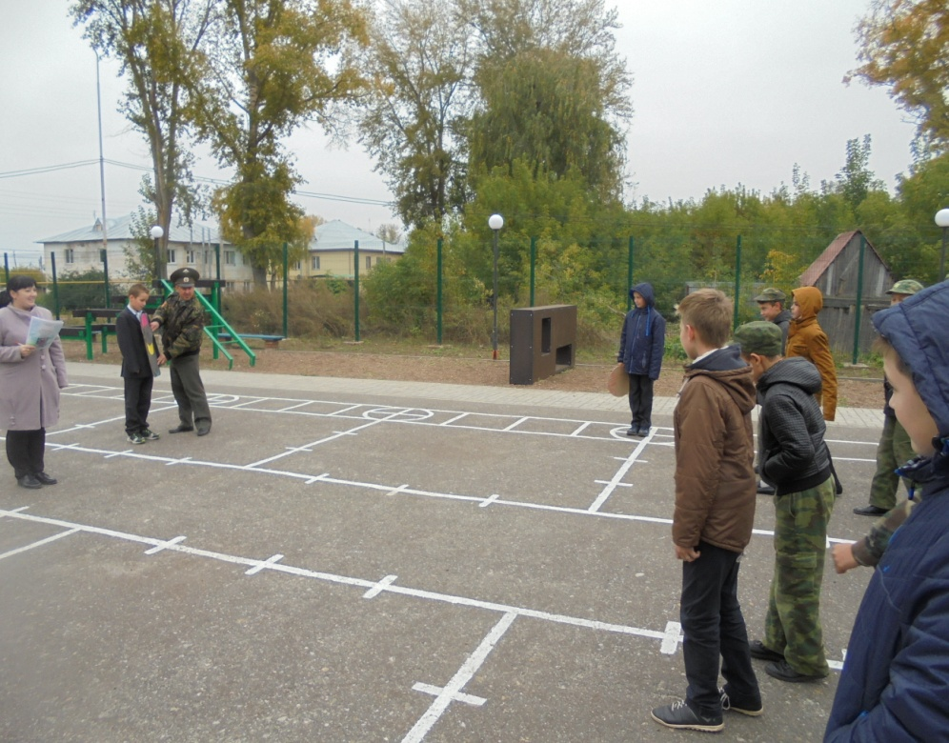
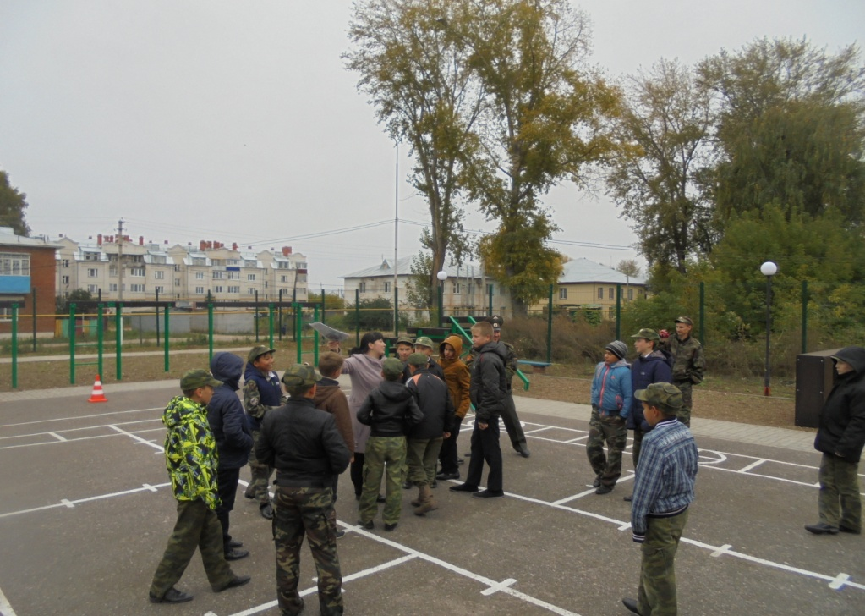
Применение данного метода в КШИ решает педагогические задачи и повышает уровень профессионального мастерства педагога. Мы самостоятельно собираем КЕЙСЫ и пытаемся разрабатывать новые.

Slide 6
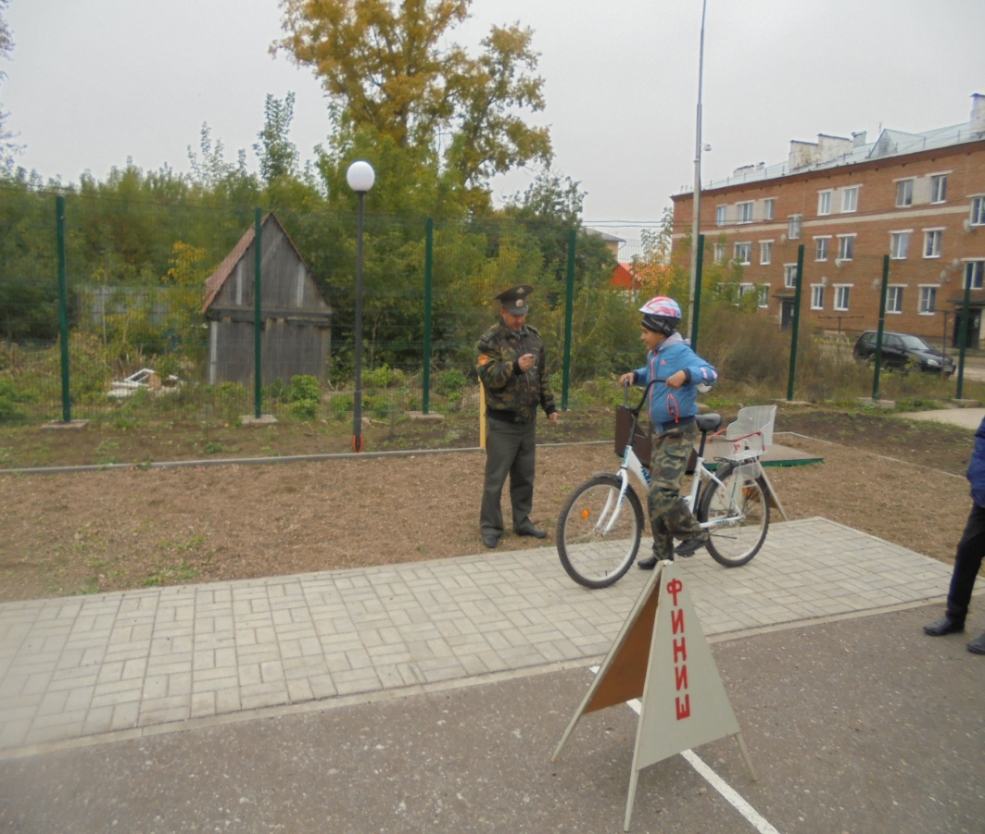
ИЗУЧЕНИЕ ПДД С ИСПОЛЬЗОВАНИЕМ КЕЙС - МЕТОДА
Чтобы научить детей правилам дорожной безопасности в интересной форме мы решили использовать метод - КЕЙСА. И создали свой «КЕЙС ПДД»
Цель кейс – метода:
помочь детям освоить правила дорожного движения,
через игровую деятельность приблизиться к практике,
встать на позицию человека, реально принимающего решения,
учиться на ошибках других. Задача детей:
самостоятельно найти решение (или решения) кейса,
применяя знания ПДД.

Slide 7
Этапы работы с кейсом по ПДД:
Разработать проблемную дорожную ситуацию.
Подобрать материал - иллюстрации, фотографии, макеты и др.
Обсудить с детьми проблемную ситуацию, совместно озвучить задание.
Предоставить время на самостоятельный поиск решения кейса.
Поддерживать и помогать оценивать предложенные решения.
Подвести итоги.

Slide 8
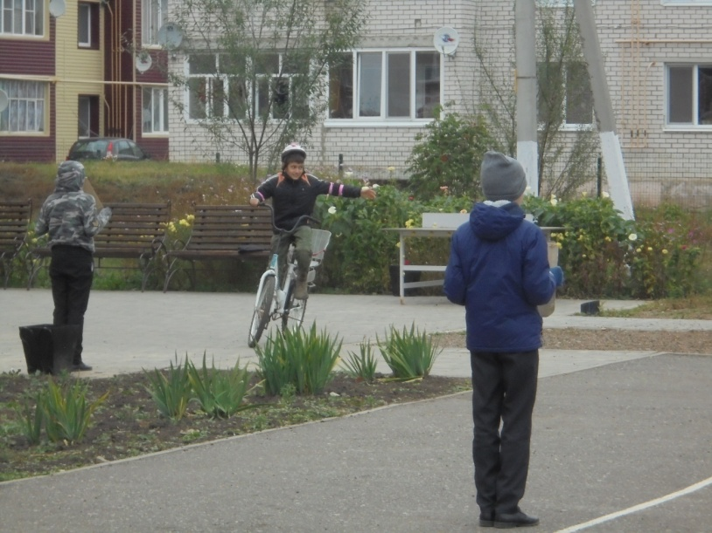
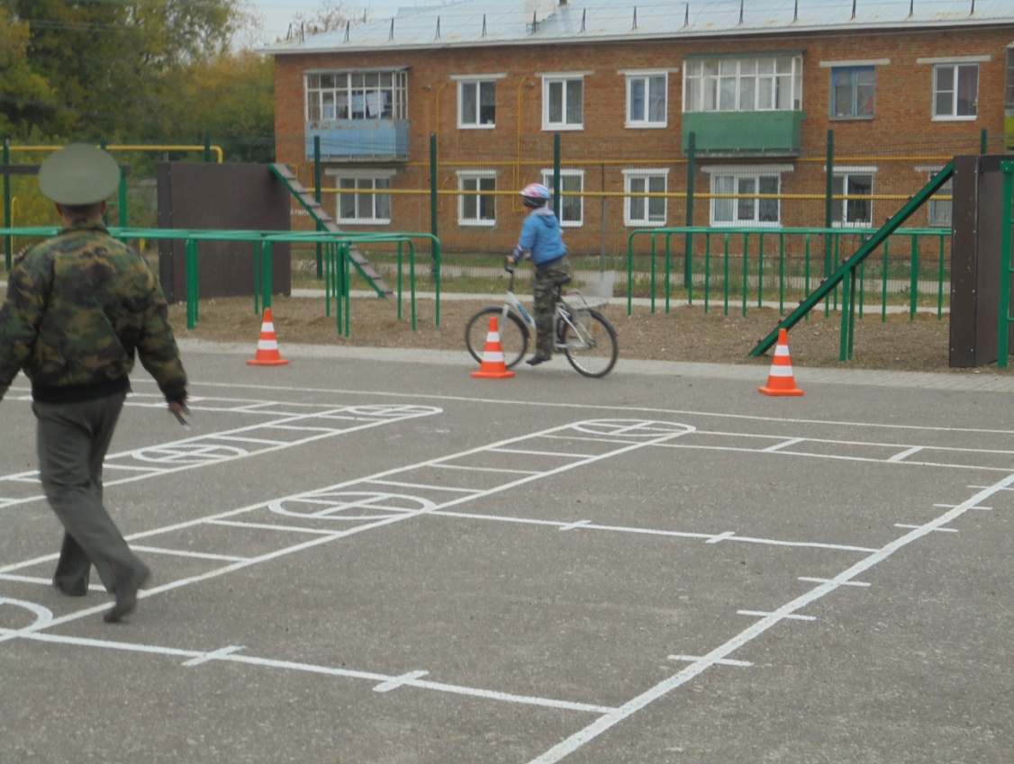
При правильном применении кейс - технологии, ребята смогут изучить опасную ситуацию на дороге, научатся в безопасных условиях находить выход из проблемных дорожных ситуаций и усвоят правила дорожного движения. В результате этого происходит более быстрое запоминание правил дорожного движения и дети начинают их осмысленно применять на практике, без помощи взрослого.

Slide 9
Кейс по ПДД должен отражать не абстрактные, а реальные жизненные ситуации, а материалы кейса представлять собой единый информационный комплекс, позволяющий детям понять ситуацию и найти один или несколько вариантов ее решения. Ребята, не секрет, что все дети любят кататься на велосипеде. А знаете - ли вы, что для езды на велосипеде есть свои правила безопасности. Очень важно каждому велосипедисту знать и выполнять основные правила дорожного движения, которые регулируют правила поведения велосипедиста на дороге.

Slide 10
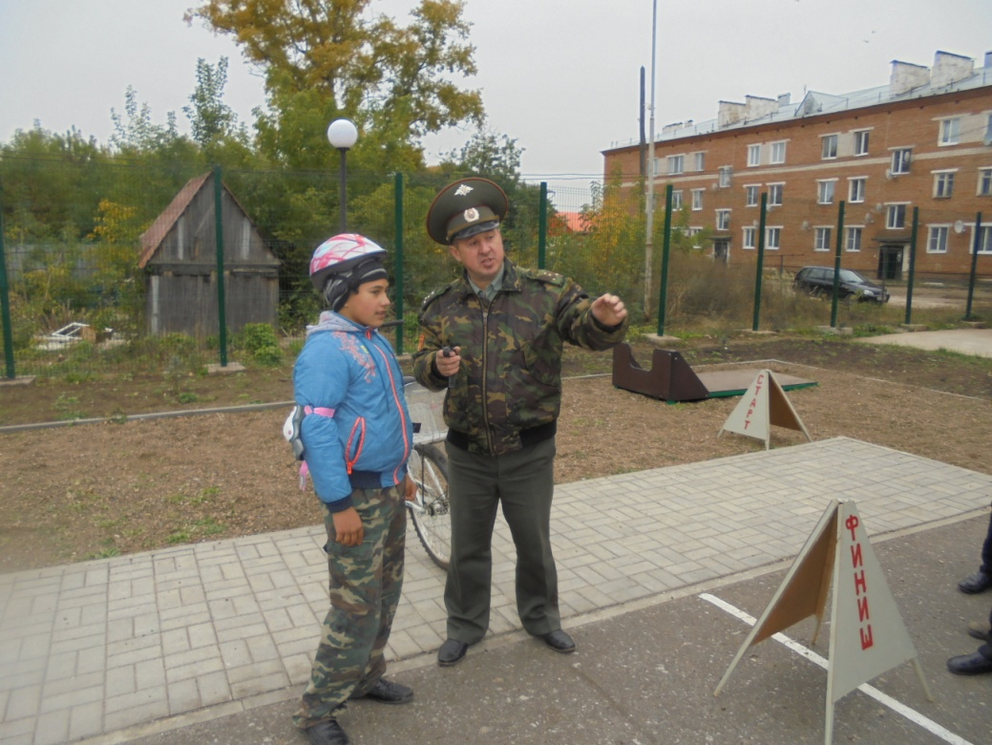
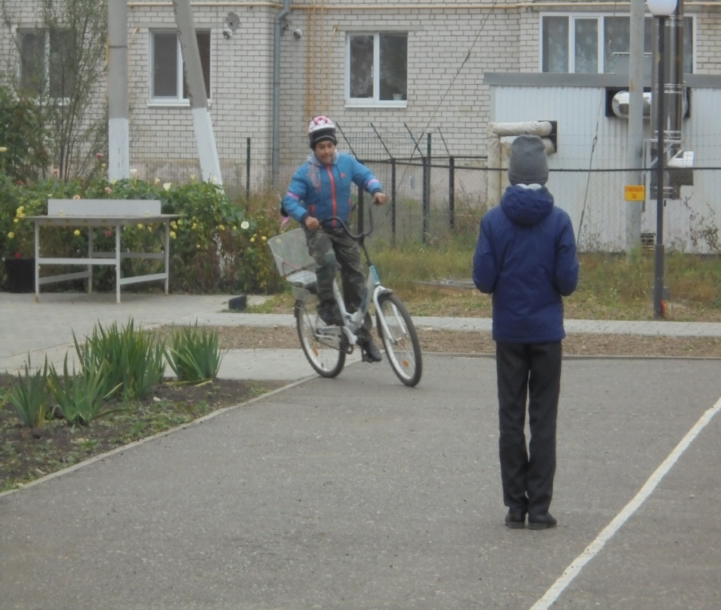
Материалы, содержащиеся в нем должны представлять единый информационный комплекс.

Slide 11
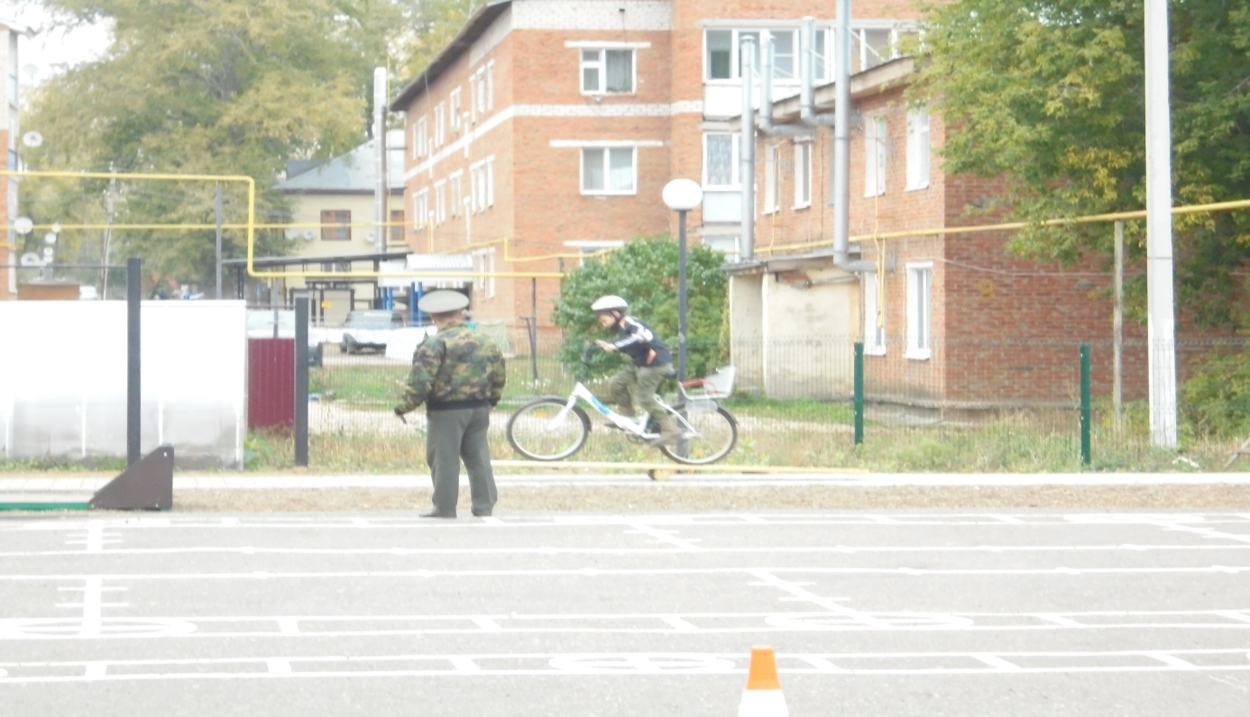
Если в пути у вас произошла поломка, травма или вы просто устали и хотите пройтись пешком с велосипедом в руках вдоль дороги, то, согласно правилам ПДД для велосипедистов, вы превращаетесь в пешехода. Теперь вам следует двигаться по левой обочине или по левому краю полосы, идущей навстречу движения (если нет обочины). Так вам будет видно машины, едущие «на вас», что позволит вовремя среагировать в случае опасности. Соблюдайте правила! И вы не будете виновниками дорожно-транспортных происшествий.

Slide 12

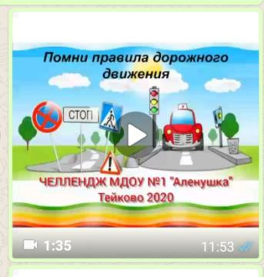
В результате работы с КЕЙСОМ школьники не только быстро запоминают правила дорожного движения, но и хорошо принимают их в повседневной жизни.

Slide 13



